Slide 1
Projeto MDM – Mídias DIGITAIS Multimodais
Resumo das entrevistas e próximas atividades
Prof. Dr. Edgard Costa oliveira
Pesquisador Pós-Doc
Eng. de software – UnB Gama
17 de FEVEREIRO de 2016
ecosta@unb.br

Slide 2

Projeto MDM
“Mídia digital multimodal em redações jornalísticas: um modelo computacional semântico numa estrutura digital convergente. Um estudo dos sistemas de informação no Brasil, Costa Rica, Inglaterra e Estados Unidos“

Slide 3
Agenda
Entrevistas 0 – Gerentes Gerais e Laura Aroyo
Entrevista 1 - Guillermo Naranjo – GN Medios Xalok e GN3
Entrevista 2 - Ronald Matute – Geração de conteúdos
Entrevista 3 - Olga Cajina e Steven Acosta – Geração de conteúdo gráfico
Entrevista 4: Kátia Bermúdez – RADAR, ECO e SEO Geração de conteúdo

Slide 4
Agenda
Entrevista 5 – Hassel Fallas – Jornalismo de dados
Entrevista 6 – Pedro Abreu
Entrevista 7 – <nome> Inteligência de Dados
Entrevista 8 – Fechamento – Laura Aroyo
Encaminhamentos

Slide 5
Visita ao Jornal La Nación
De 18 a 20 de janeiro de 2016, San Jose, Costa Rica
Agenda Realizada:
  18/01
    Visita técnica física pela redação
    Visita técnica às plantas de impressão
    Renião de boas vindas – Laura Aroyo
    15h Apresentação Geral – Ronald Matuti, Armando Maiorca, Pedro Abreu
  19/01
    9:30h Entrevista Guillermo Naranjo – GN Medios Xalok e GN3
    10:30h Entrevista Ronald Matute – La mesa de actualidades
    14h Entrevista Ronald Matute – Geração de conteúdos
    15:30 Entrevista Olga Cajina e Steven Acosta – Geração de conteúdo gráfico
  20/01
    9h Reunião com Kátia Bermúdez – RADAR, ECO e SEO Geração de conteúdo
    11h Entrevista Hassel Fallas – Jornalismo de dados
    14h Entrevista Hassel Fallas – Inteligência de dados

Slide 6
Visita ao Jornal La Nación - RESULTADOS
Gravação das entrevistas - +- 11h
Transcrição das entrevistas: Guillermo Naranjo e Katia Bermúdez
Desenho do processo de produção de notícia no Xalok
Desenho do processo de produção de notícia no GN3
Desenho do processo para atribuição de palavras-chave às matérias no Xalok
Relatório de Viagem
Roteiro de Entrevistas – Questões pertinentes por objeto de pesquisa

Slide 7
Entrevistas Ger. Gerais & Laura Arroyo
O grupo LaNacion produz e gerencia um conjunto de produtos:
  La Nación, EF, La Teja, Aldea Global, Viva Suplemento, Revista Dominical, La Teja Guia e 3 revistas
A redação está organizada em clusters de produção.
Querem ser os melhores mas serem os mesmos. Portanto mudaram o modo de produção de informação
O jornal impresso ainda é o carro-chefe que mais vende
Mudaram a forma de acesso aos conteúdos Web: kiosque digital: pdf de todas as edições de todos os produtos
APPs, sítio Web e jornal online, cada um com audiências distintas

Slide 8
Entrevistas – Geral – Juan Carlos – Impressão
Unidade de Negócio (Também uma gráfica)
Jornal impresso com 100 mil exemplares diários de tiragem
GN3 software próprio de edição das planchas
Editam as planchas no software Archiect e produzem 68 planchas por periódico por dia, em média
A prensa é rotativa. Tipo de impressão Coser e Kitser (picota o papel, passa a tinta e seca)
Fotmatos em tabloides comericais, encartes, revistas e engomados
Método grampado –
KBA Fabricane de offsets e rotativas: produzem37 mil exemplares e 75 mil impressos por hora. Inserem 90mil insertos nos exemplares por hora
Apenas 2 pessoas trabalham por linha de produção – tudo automático

Slide 9
Entrevistas – Gillermo Naranjo
Eng. de Computação – Gestão de Projetos de Tecnologia, 5 anos no GN, tecnologias orintadas para CMS, Payroll e processos, e recentemente rentabilidade de iniciativas digitais, APPS e todo digital disponível, em todos os sites.
4 anos migrar de uma plataforma GNWeb – GoodNews, o CMS print. Eles têm um software para gestão de conteúdo GNWeb, que não estava funcionando muito bem
Em 2012 migraram para um sistema mais aberto, que se tivesse a capacidade de estender as funcionalidades, escalável, de acordo com aumento do volume de tráfego, mais plataforma, mais suporte, que eram um dos pontos importantes
Mais interoperabilidade e integração com ferramentas e flexibilidade para o desenvolvimento visual, segurança e rendimento também.
Avaliamos várias plataformas e decidimos migrar para Xalok. O Clarin trabalha com este CMS, o El Comércio, no Equador, e vários outros jornais.

Slide 10
Entrevistas – Gillermo Naranjo
Temos 4 anos com essa plataforma proprietária, PhP, não usa nenhum framework de desenvolmento, é mais simples. Tem dois níveis:
Xalok Web é o CMS. Um core com bibliotecas e funcionliaidades próprias dos CMS, que não mexemos, que é dos desenvolvedores, e criamos projetos ao redor desse core, dependendo das necessidades, e criamos um novo site, utilizamos essas funcionalidades básicas e estendemos essas fucinalidades. Está sob nosso controle completo, Php, JavaScript, Jquery, Html 5, CSS 3.
O manejo de dados não é em bases de dados, mas em sistemas de arquivos, html's gerados, páginas estáticas. Diferente do Drupal, ou wordpress em que os conteúdos estão em bases de dados. "Nosso conteúdos em nível de editorial estão em bases, mas se traduzem em páginas que se criam cada vez que publica um conteúdo."
Ou seja, Temos o portal do La Nacion, se se quer mudar uma matéria de lugar, e publica, o sistema gera uma nova página que substitui a anterior.
Quando se ingressa no site, não está interagindo com uma base de dados e sim com uma página. Isso é diferente do que se tinha anteriormente, . Assim não tem mais tanto manejo de cache, às vezes aparecia antes versões anteriores que não
Com esta versão tudo está sob controle dos editores.

Slide 11
Entrevistas – Gillermo Naranjo
Há um framework, que a funcionalidade básica do Xalok Web. Por exemplo: Quero fazer uma página para listar as matérias. Eles tem a funcionalidade em seu core para listar e usamos essa função para outras coisas. É um frameowrk, não utilizamos Synphoni, e não utilizamos camada adicional de lógica extra para criar facilitar o desenvolvimento. Nos interagimos com as funcionalidades básicas do Xalok, usamos bibliotecas como jquery para não desenvolver tudo do zero.
Agora, a plataforma tem 3 camadas: uma camada de backend, um middleend e um frontend. O backend, a camada básica, suporta os servidores de backend, suportam o administrador do conteúdo. O trabalho do backend, o jornalista começa a inserir o conteúdo e criar matérias, imagens, áudios, vídeos, chats, pesquisas, infografias, especiales, galerias.
O middleend pega essa informação e cria a página em html. Esse é o trabalho dele, formar a página. Há um robot que periodicamente perguntam ao backend se há uma página para pintar. Busca e coloca no frontend, que é a camada
Transversalmente está o sítio que temos. Uma pilha de fronts, middles e backends pode suportar vários sites.
A infomação está guardada em XML. Temos o sistema velho, tudo de 1996 a 2012 está em vários formatos. Temos um robot que pega essa info e a migra para uma esturtura XML: title, subtitle, body, links etc. Varremos os artigos, traduzimos a um formato STANDARD e se carrega e se alimenta na plataforma e se reindexa para que possa ser facilmente buscado e detectado pelos robots do Google.

Slide 12
Entrevistas – Gillermo Naranjo
A nível de ferramenta de administração, temos um CMS para o impresso, que é o GOODNEWS: GN3. Onde os jornalistas fazem a edição impressa. Com diferentes estruturas mais focadas para o impresso. Essa estrutura tem um botão que permite traduzir o conteúdo e exportar de GN3 para XALOK, isso vi cair na Web.
Exemplo, quando queremos a mesma matéria, para o impresso, e na Web, então criamos no GN3 – e depois exportar-se para a Web, coloca nesse formato, e o robot está traduzindo as diferentes correspondência de campos e exporta para XALOK, onde pode-se editar a matéria, editar e publicar no site. É o modelo: PRINT TO ONLINE/WEB.
Mas há uma discussão para se mudar o modelo: tudo que se gere se faça em Xalok Web e o que vai para a Web irá para o GN3, como se fosse uma agência.
Neste momento se faz o contrário. Alguém á meia noite, selecionada o que quer do impresso, exporta para a Web, e cronograma o momento de publicação. Por exemplo, às 2 ou 7 da manhã faz a publicação. O editor Web toma essa decisão de quando publicar no online.
Antes tudo era publicado às 12pm. Agora EXISTE a distribuição nos picos de distribuição, dependendo do tipo de conteúdo: final do dia se é mais para análise e leitura; de última hora se é matéria exclusiva, a publicação entra pela manhã. Tudo é decidido pelas editorias e não automaticamente.

Slide 13
Entrevistas – Gillermo Naranjo
A discussão atual é se eu chego e escrevo para o impresso e levo para o digital, estou limitando quando tenho muito material, não escreve tudo que te, escreve só o necessário para cumprir com o impresso. Se temos o conteúdo e levamos para a Web, ali não tem limite de conteúdo e ideias. Isso traz uma sobrecarga dos editores web de terem de repensar sus conteúdos para a Web, buscar vídeos, infografia, outras matérias relacionadas.
Sendo que isso deveria ser feito desde o início pelo jornalista que está escrevendo o conteúdo. Pode colocar galeria, foto, e o PRINT pode tomar tudo isso e dar um enfoque diferente
É o que queremos modificar aqui. O que está sendo feito no O Globo, LaNacion da Argentina, que tem Modelo de Processos de ONLINE TO PRINT.
Na Alemanha há outras pessoa que têm outro enfoque similar ao que estamos propondo, que é Die Welt.

Slide 14
Entrevistas – Gillermo Naranjo
Quando crio a nota ou extraio do impresso, coloco nesse formato, com campos básicos: Tags para o SEO (Search Engine Optimization).
Pergunta: a criação das tags é baseada em vocabulário ou é criação e decisão do jornalista?
Mesmo que sabemos que haja ferramentas que fazem análise de palavras em uso e buscando como: CMRoss, Keyword planner, Adwords, GoogleTrends, não estão automatizadas nem utiliadas por todo mundo. Eu, com meu perfil, entendo a importancia, para título e subtítulo.
Mas não, o jornalista, com sua mentalidade coloca o que quiser, é intuitivo. Alguns fazem a tarefa de buscar, comparar e ver alternativas e também por exemplo, não é "temblor” , é cismo, terremoto, as três tem resultados diferentes. Se uso cismo ou e se busca temblor não gero efeito positivo.
Queremos buscar um modulo para colocar keywords que tem correlação com o texto, para buscar os mais repetitivos, qual o critério e ver se por API podemos fazer contato com algum serviço que veja o volume de tráfego, de buscar que usam os termos e sugiram outros, isso é "wishful thinking”(

Slide 15
Entrevistas – Gillermo Naranjo
Não temos critérios para analisar melhores palavras para dar a uma matéria. Se tivéssemos isso seria genial.
Pergunta: é possível ao criar uma matéria, quais outras matérias usaram essas tags? Posso fazer isso durante a produção?
  Não
Pergunta: sou jornalista, quero saber tudo sobre tubarões, não há uma forma de se buscar
  Sim, está tudo em arquivos html e se busca por palavra. Etiqueta e keyword. Tem
Há uma forma básica de busca, escrevo o que quero, o relevante, mas não há forma de estabelecer critério por volume, por relevância, etc. Exemplo, alajuelense, alajuela, tiburon sem til, dá diferença. Levantamos uma lista para propaganda, dos keywords para colocar publicidade em função dos keywords. Encontramos muita desordem, tiburon, tiburonqueencontreinapraia, tem que limpar, depurar, e não há limpeza. Não encontramos um modelos para fazer isso mais esturutrado.
O pensamento do jornalista é: eu sei o que a gente quer, não preciso do google ou lista de termos. Muita resistência para lidar com opções do digital.
Posso colocar qualquer termos que quiser para identificar uma matéria.

Slide 16
Entrevistas – Gillermo Naranjo
Fluxo de informação: se abre a página, usa esta ordem da página, se começa com as tags, top down, foram ensinados a usar o CMS.
Escrevem a matéria ai mesmo ou no word da MS?
Depende, se a matéria vai para print, a grande maioria, então é Word – GN3 e Xalok ao mesmo tempo. Há quem publicque Word – Gn3 – Xalok depois. E poucos usam Word – Xalok e depois publicam e depois para o impresso GN3. No geral é o último.
Há uma ferramenta que se pode ver os posts de quem criou e quantos compartilharam. Buzzsumo.com

Slide 17
Entrevistas – Gillermo Naranjo
Fluxo geral
  Jornalista cria
  Editores temáticos revisam e publicam
  Editor web publica
  Editor impresso publica
  Mesa de fechamento fecha edição
  Correção de estilo

Slide 18
Entrevistas – Gillermo Naranjo
Usam dois subtítulos
Colocam as baixadas ...
Na Web, o mesmo jornalista que escreve a matéria, é responsável pela explicação ds baixadas, há um editor. Com muitos volumes e matérias, os editores revisam e fazem ajustes. No impresso sim, tudo passa pelo editor. Na web não.
As mesas editorias criam conteúdo para qualquer rpaltaforma. O editor temático as revisam. Se publica no digital. O editor web poderia dar uma 2ª edição posterior. O de print vai ter outras edições, vai ter uma de mesa de fechamento, de sierre, e correção de estilo.
A diferença é que temos uma edição digital. Uma antes de publicar, uma depois
Jornalista cria conteúdo.
Pretitulo, titulo, 2 bajadas, resumen (para 2 coisas, compartilhar em redes sociais e nos listados)
Explicou os pesos – para localização nas páginas
Usam o outbrain http://www.outbrain.com/pt_br como motor semântico para:
  Fazer um ranking do conteúdo
  Para as preferências dos leitores
  Identificar as matérias relacionadas
  Cookies
  O que é mais popuar

Slide 19
Entrevistas – Gillermo Naranjo
Muito trabalho na mão do jornalista, mas também menos na mão do editor.

Slide 20
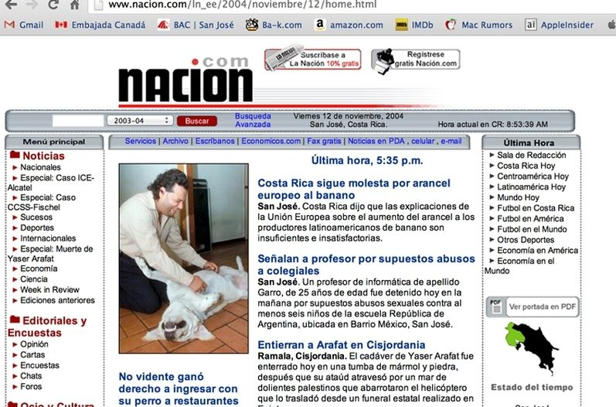

Slide 21
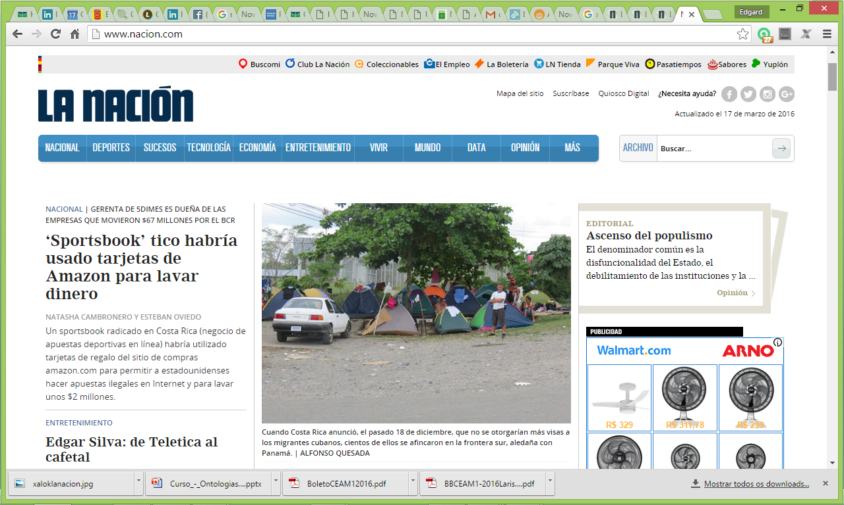

Slide 22
Pendências- Geral
Transcrever todas as entrevistas
Pegar desenho da redação integrada – Thaís (Laura apresentou)
Passar para o drive as entrevistas com Hassel Fallas
Contatar Carolina Caraso – Universidade de Costa Rica – Ciencia da Computação (rec da Kátia)
Pedir ao Pedro a Pantalla que a Thais pediu ao Naranjo – visao da arquitetura do sistema
Enviar para Naranjo o link para CMS Semantico

Slide 23
Entrevista Guillermo Naranjo - Resumo
Conhecemos as ferramntas Xalok e GN 3 para produção e publicação de conteúdos no La Nación

Slide 24
http://wfnode01.nacion.com/2013-06-21/AldeaGlobal/La-Nacion-en-Internet-renueva-su-diseno-al-cumplir-18-anos.aspx

Slide 25
Encaminhamentos 2
Estudar os WSM – http://www-01.ibm.com/support/docview.wss?uid=swg27041763 WebServiceManager
WMS – WebMediaStream
https://www.youtube.com/watch?v=qI--LFJQq8s
https://www.youtube.com/watch?v=s9DXfoUwpX8
https://www.youtube.com/watch?v=qI--LFJQq8s
https://www.youtube.com/watch?v=PThebyOz0Jk
https://www.youtube.com/watch?v=s6UjNkM8ljw
https://www.youtube.com/watch?v=i746KIghxVY
https://www.youtube.com/watch?v=H8LTxymCzm0
http://www.escenic.com/

Slide 26
Pautas de artigos para redação
Estado da arte dos sistemas de CMS com visão semântica
Uso de ontologias no jornalismo + e jornalismo semântico
Parte 1 do estudo de caso do La Nacion
Contribuições da WebSemântica para o jornalismo no Brasil em língua portuguesa

Slide 27
Eventos potenciais para publicação
https://derive2015.wordpress.com/
https://www.semantic-web.at/events
https://www.semantic-web.at/events/semantics-2015-workshops-and-conference
http://rvc.eng.miami.edu/icsc_smm16/important_dates.html
https://www.waset.org/conference/2016/03/paris/ICWST/committees
http://2016.eswc-conferences.org/important-dates
http://wims2016.mines-ales.fr/pages/important-dates
http://www.uqtr.uquebec.ca/~biskri/Personnel/SLIEFLAIRS29WEBSITE.pdf
http://iswc2016.semanticweb.org/pages/important-dates.html

Slide 28
Atividades Pendentes - Gerais

Slide 29
REFERÊNCIAS
SALAVERRÍA, R. Depoimento. Partido da Redação Ciberjornalística. Observatório da imprensa, Rio de Janeiro, jan. 2006. Disponível em:<http:observatório.ultimosegundo.ig.com.br/artigos.asp?cod=311ENO003>. Acesso em: 11 jan. 2006.
________. Redacción periodística en internet. Pamplona: Universidad de Navarra, 2006.
SALAVERRÍA, R.; NEGREDO, S. Periodismo integrado. Convergencia de medios y reorganización de redacciones. Barcelona: Sol90, 2008.
SANTAELLA, L. Comunicação e pesquisa. Projetos para mestrado e doutorado. São Paulo: Hacker, 2001.
SORIA, Carlos. Palestra na Faculdade de Comunicação da Universidade de Brasília. Notas da autora. Brasília: UnB, 22 mai. 2013.
SORIA, C. Entrevistas à autora. Salvador e São Luís, 2011 e 2014.
SORIA "El buen periodismo siempre será un buen negocio". In: http://www.unav.es/fcom/noticias/2009/02/12cicom03.htm. Leyre (Espanha), 12 fev. 2009 Acesso em: 30 ago.2010.
SOUSA, J.P. Introdução à análise do discurso jornalístico impresso. Um guia para estudantes de graduação. Florianópolis: Letras contemporâneas, 2004.
______. Teorias da Notícia e do Jornalismo. Chapecó/ Florianópolis: Argos, 2002.
WOLF, M. Teorias da comunicação de massa. São Paulo: Martins Fontes, 2003.
S. Schaffert. Ikewiki: A semantic wiki for collaborative knowledge management. In Proc. of the 15th IEEE International Workshops on Enabling Technologies: Infrastructure for Collaborative Enterprises – WETICE’06. IEEE Computer Society, 2006.

